Slide 1
https://generationsunited.squarespace.com/config/

Slide 2
Kennenlernen
Fragen:
Name, Wohnort etc.
Berufliche Laufbahn und persönlicher Hintergrund
Aktueller Arbeitgeber/ Praktikum
Vorerfahrung mit Agilität/ Scrum/ Projektmanagement
Erwartungen und Wünsche an den Kurs

Slide 3
Agiles Projektmanagement und Scrum
Lernziele
Nach Beendigung des Kurses sind Sie in der Lage
Zu verstehen, was Agiles Projektmanagement ist und es von klassischem Projektmanagement zu unterscheiden
Das Framework Scrum zu verstehen und anzuwenden
Scrum im Rahmen eines Projekts einzusetzen und Scrum konform ein beispielhaftes Inkrement zu entwickeln
Das Agiles Arbeiten/ Arbeiten nach Scrum zu reflektieren und ein persönliches Fazit zu ziehen

Slide 4
Vorläufiger Ablaufplan/ Zeitplan
04.12: Kennen lernen, Organisatorisches, Theoretische Einführung
05.12: Theoretische Einführung, Aufteilung in Gruppen für Projekt – Themenfindung und –festlegung, Projektinitiierung
06.12; 09.12, 10.12: Umsetzung des Projekts in den Gruppen
11.12: Vorstellung Projektergebnisse, Reflexion
12.12: Vorbereitung auf PSM 1 Prüfung
13.12: PSM 1 Prüfung, Abschluss und Reflexion

Slide 5
Pausenzeiten
9:30 Uhr – 9:45 Uhr
11:15 Uhr – 11:30 Uhr
13:00 – 13:30 Uhr
15:00 – 15:15 Uhr

Slide 6
Rahmenbedingungen
Agilität leben
Feedbackkultur
Voneinander lernen
Flexibilität

Slide 7
PSM 1 Zertifizierung
Format der Prüfung:
Auf englisch
Online-Test, keine Präsenz erforderlich.
Multiple-Choice-, Multiple-Answer- und True/False-Fragen.
60 Minuten Prüfungsdauer – 80 Fragen
Mindestens 85 % korrekte Antworten sind erforderlich, um die Prüfung zu bestehen.
Vorteile:
Anerkannte Qualifikation für Positionen wie Scrum Master, Agile Coach oder Projektmanager.
Verbesserung der Beschäftigungschancen in agilen Unternehmen.
Vertiefte Kenntnisse der Scrum-Rollen, -Artefakte und -Ereignisse.
Lebenslange Gültigkeit ohne zusätzliche Gebühren oder Nachprüfungen.

Slide 8
Was ist Projektmanagement?
bezeichnet die Anwendung von Methoden, Wissen und Techniken zur Planung, Steuerung und Umsetzung von Projekten, um spezifische Ziele zu erreichen. (Zielorientierung)
umfasst eine systematische Herangehensweise, die Projekte in klar definierte Phasen unterteilt, wie Initiierung, Planung, Durchführung und Abschluss. (strukturiertes Vorgehen)
Fokus auf der Erreichung eines klaren Ziels innerhalb der vorgegebenen Ressourcen und Zeitrahmen. Projektmanagement sorgt dafür, dass das Projekt zielorientiert und effizient durchgeführt wird.
Quelle: BearingPoint, „Doing Agile vs. Being Agile“​

Slide 9
Was ist Projektmanagement?
Projektmanagement legt fest, welche Rollen im Projekt vorhanden sind (z. B. Projektleiter, Teammitglieder) und wer für welche Aufgaben verantwortlich ist.
Durch ein gezieltes Management von Risiken und eine kontinuierliche Kontrolle der Projektfortschritte stellt Projektmanagement sicher, dass das Projekt auf Kurs bleibt.
Ein zentrales Ziel im Projektmanagement ist es, die Qualität der Arbeitsergebnisse sicherzustellen und Anforderungen und Erwartungen der Stakeholder zu erfüllen.
Quelle: BearingPoint, „Doing Agile vs. Being Agile“​

Slide 10
Was ist Projektmanagement?
Projektmanagement fördert eine effektive Kommunikation und Abstimmung zwischen allen Beteiligten, um Missverständnisse zu vermeiden und eine reibungslose Zusammenarbeit zu gewährleisten.
Projektmanagement umfasst die Planung und Überwachung der Projektzeit und Ressourcen, um sicherzustellen, dass alle Projektphasen innerhalb des Budgets und Zeitrahmens bleiben.
Ein Projekt gilt als erfolgreich abgeschlossen, wenn es das gewünschte Ergebnis erzielt und die festgelegten Kriterien erfüllt. Projektmanagement sorgt dafür, dass dieser Erfolg systematisch erarbeitet wird.
Quelle: BearingPoint, „Doing Agile vs. Being Agile“​

Slide 11


Slide 12
Reflexionsfragen
Welche Vorteile sehen Sie im klassischen Projektmanagement?
Wo sehen Sie Nachteile?
Wie sieht es bei ihrer Arbeitsstelle in Bezug auf klassisches Projektmanagement aus?
Wie steht es aus Ihrer Sicht um die Themen Führung, Autorität und Macht im klassischen Projektmanagement?
In welchen Branchen eignet sich das klassische Projektmanagement?

Slide 13
Was ist agiles Projektmanagement?
Der Begriff Agilität stammt vom lateinischen Wort agilis, das „beweglich“ oder „flexibel“ bedeutet.
Agilität bezeichnet die Fähigkeit, sich schnell und flexibel an Veränderungen anzupassen, ohne dabei die Zielerreichung aus den Augen zu verlieren.
Flexibilität: Anpassung an veränderte Rahmenbedingungen und Kundenanforderungen.
Reaktionsfähigkeit: Schnelle Entscheidungen und Anpassungen Kollaboration: Enges Zusammenarbeiten im Team und mit Stakeholdern.
Quelle: Wolf & Roock, „Scrum verstehen und erfolgreich einsetzen“​

Slide 14
Was ist agiles Projektmanagement?
ist eine flexible und iterative Herangehensweise zur Projektsteuerung, die es Teams ermöglicht, sich schnell an Veränderungen anzupassen. - Ursprung in der Softwareentwicklung.
Agiles Manifest von 2001 als Grundlage, das Werte wie Individuen und Interaktionen über Prozesse und Reaktion auf Veränderung über das Befolgen eines Plans hervorhebt.
der Kunde steht im Mittelpunkt. Durch kontinuierliches Feedback wird das Produkt in kurzen Intervallen an die Bedürfnisse des Kunden angepasst.
Quelle: Wolf & Roock, „Scrum verstehen und erfolgreich einsetzen“​

Slide 15
Was ist agiles Projektmanagement?
Iterative und inkrementelle Entwicklung: Das Projekt wird in kurzen Zyklen, sogenannten Sprints, vorangetrieben, wobei nach jedem Sprint ein nutzbares Produktinkrement entsteht.
Flexibilität und Anpassungsfähigkeit: Agile Teams können schnell auf Veränderungen reagieren, was besonders in dynamischen Umgebungen von Vorteil ist.
Selbstorganisierte Teams: Agile Teams sind selbstorganisiert, was bedeutet, dass sie Entscheidungen eigenständig treffen und ihre Arbeitsweise kontinuierlich verbessern.
Quelle: Wolf & Roock, „Scrum verstehen und erfolgreich einsetzen“​

Slide 16
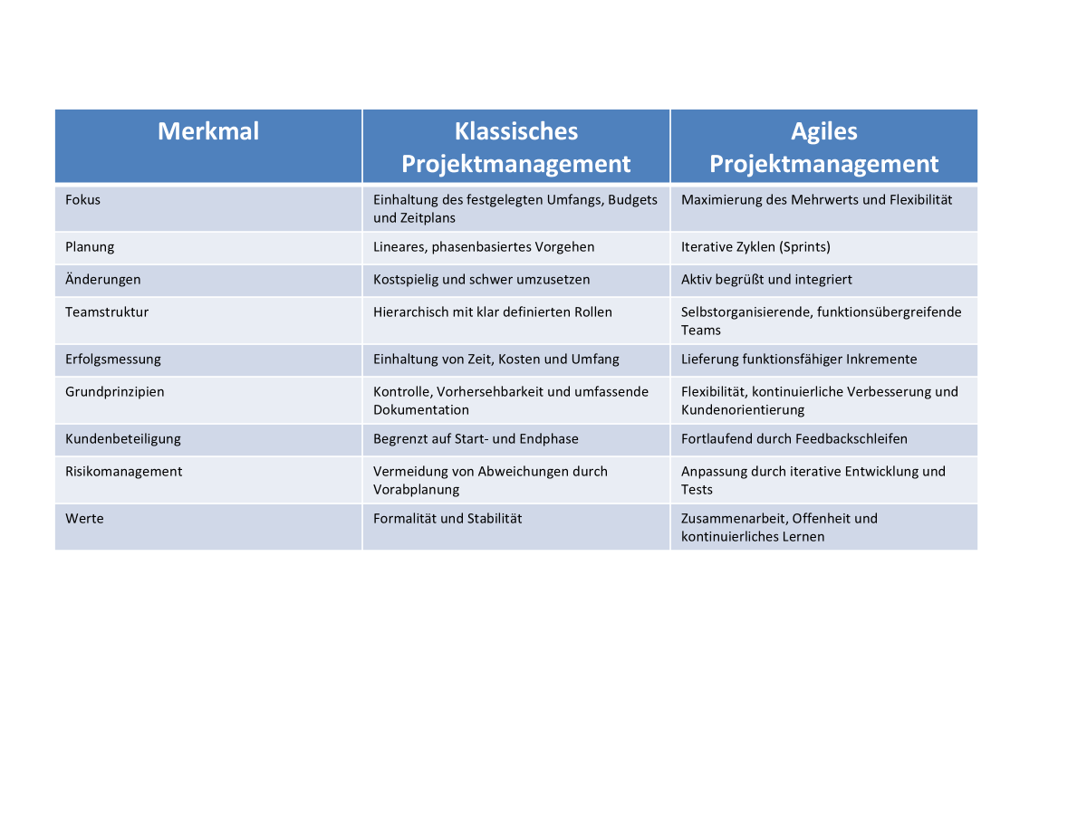

Slide 17
Reflexionsfragen
Welche Vorteile sehen Sie im agilen Projektmanagement?
Wo sehen Sie Nachteile?
Wo sehen Sie die wesentlichen Unterschiede zum klassischen Projektmanagement?
Welche Branchen sehen Sie als geeignet für agile Methoden an?

Slide 18
Reflexionsfragen
Wie erklären Sie sich den starken Bezug agiler Arbeitsweisen zur Softwareentwicklung?
Wie sieht es bei ihrer Arbeitsstelle in Bezug auf agiles Projektmanagement aus?
Was ist Ihre Meinung zu selbstorganisierenden Teams? Kann das gelingen?
Welche Rolle spielt Hierarchie in selbstorganisierenden Teams?

Slide 19
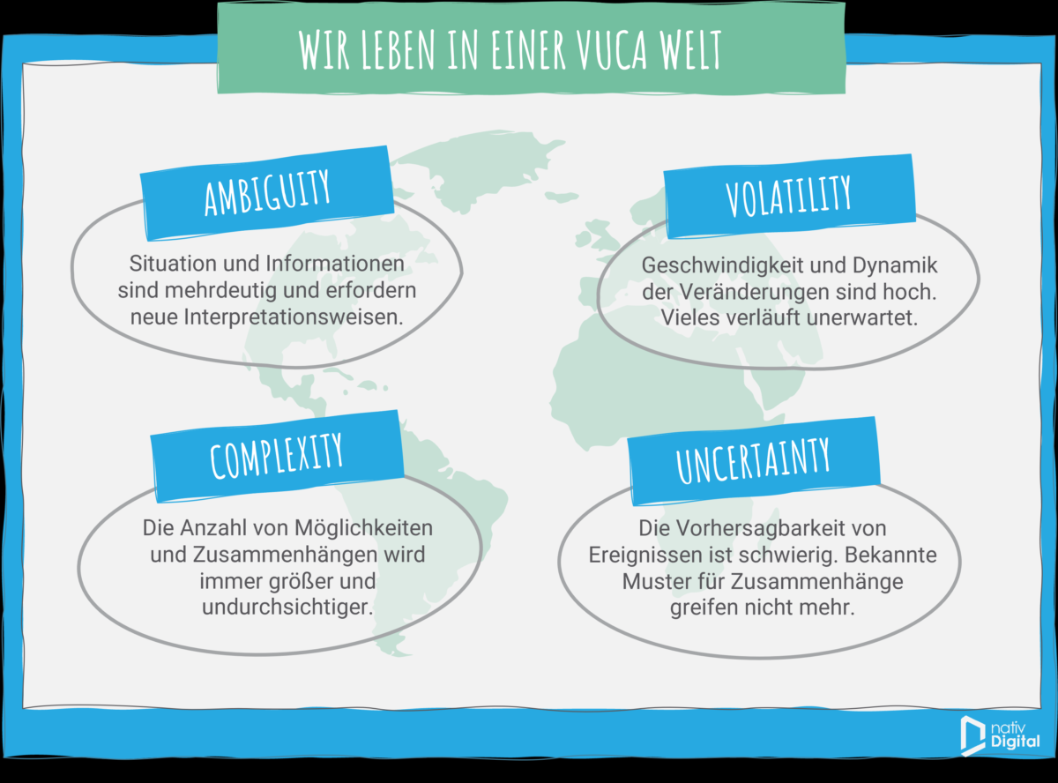

Slide 20
Video/ Artikel
https://www.youtube.com/watch?v=01Lb78hJcME
(Peter Kruse: Die Führungsmacht ist erschüttert)
https://www.youtube.com/watch?v=2ODQ0_mhTZY&list=PLn19QsoFrLFDhvDzoyMsi54wRhjGb8OWx
(Agilität im Projektmanagement – Die höchste Form der Anpassungsfähigkeit)
https://agilescrumgroup.de/spotify-modell/
Das Spotify Modell: Agile und Scrum für größere Organisationen
https://www.youtube.com/watch?v=q2XWQjeTu2k
Agile Organisation: Wie lässt sich Agilität im Unternehmen umsetzen?

Slide 21
Methoden des agilen Projektmanagements
Scrum:
das bekannteste und am weitesten verbreitete agile Framework
insbesondere in der Softwareentwicklung. Seine klar definierten Rollen, Events (z. B. Sprint Planning, Daily Scrum) und Artefakte (z. B. Product Backlog, Sprint Backlog) machen es leicht, in Teams strukturiert anzuwenden.
Typische Einsatzbereiche: Softwareentwicklung, IT-Projekte, zunehmend auch in Marketing und Produktentwicklung.
Weitere agile Methoden: Kanban, Scrumban, Lean, SAFe, XP etc.
Quelle: Wolf & Roock, „Scrum verstehen und erfolgreich einsetzen“​

Slide 22
Einführung in Scrum
Scrum ist ein agiles Framework zur Lösung komplexer Probleme und zur Produktentwicklung.
Entwickelt in den 1990ern, als Antwort auf die Limitationen traditioneller, linearer Projektansätze.
Vergleich: Klassisches Projektmanagement folgt einem starren Plan (z. B. Wasserfall-Modell), während Scrum auf Flexibilität und kontinuierliche Anpassung setzt.
Beispiel: Unternehmen wie IBM und SAP setzen Scrum ein, um Software schneller und flexibler zu entwickeln.
Quelle: "Scrum – verstehen und erfolgreich einsetzen" & Scrum Guide 2020

Slide 23
Historie und Grundprinzipien von Scrum
Forschung von Nonaka und Takeuchi: „Rugby-Ansatz“, anstatt sequenzielle Abarbeitung
Jeff Sutherland und Ken Schwaber entwickelten Scrum
Prinzipien: Transparenz, Inspektion und Anpassung als Grundlage der agilen Methodik.
Vergleich: Im Gegensatz zum traditionellen Projektmanagement ist Scrum weniger planungsintensiv und mehr auf Flexibilität und Feedback ausgelegt.
Beispiel: Die Einführung von Scrum bei Microsoft half, Entwicklungszyklen zu beschleunigen und die Produktqualität zu erhöhen.
Quelle: "Scrum – verstehen und erfolgreich einsetzen" & Scrum Guide 2020

Slide 24
Die 3 Säulen von Scrum (the three pillars of scrum)
1. Transparenz (transparency)
Alle Aspekte des Prozesses sind für alle sichtbar.
Gemeinsames Verständnis durch klare Kommunikation.
2. Überprüfung (Inspection)
Regelmäßige Kontrolle der Arbeitsergebnisse und des Fortschritts.
Ziel: Probleme frühzeitig erkennen.
3. Anpassung (Adaptation)
Flexible Reaktion auf Veränderungen.
Anpassung von Prozessen und Zielen basierend auf Erkenntnissen.

Slide 25
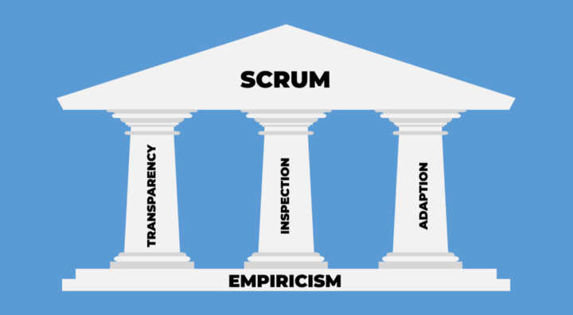

Slide 26
Die Scrum Werte
Commitment (Selbstverpflichtung): Alle Beteiligten verpflichten sich persönlich dazu, die Ziele des Scrum Teams zu erreichen.
Mut (Courage): Die Mitglieder des Scrum Teams haben den Mut, das Richtige zu tun und an schwierigen Problemen zu arbeiten.
Fokus (Focus): Jeder fokussiert sich auf die Arbeit und die Ziele des Scrum Teams.
Offenheit (Openness): Das Scrum Team und seine Stakeholder sind sich einig, offen mit allen Belangen ihrer Arbeit und den damit verbundenen Herausforderungen umzugehen.
Respekt (Respect): Mitglieder von Scrum Teams respektieren sich gegenseitig als fähige, eigenverantwortliche Individuen.

Slide 27
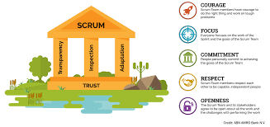

Slide 28
Die Scrum Werte
Warum braucht ein Framework wie Scrum Werte?
Wie kann der Scrum Master unterstützen, die Werte im Arbeitsalltag zu leben?
Was kann die Berücksichtigung der Werte erschweren?
Inwieweit werden Werte nur oberflächlich gelebt bzw. nach außen dargestellt?
Welche Unterschiede zu den Werten im klassischen Projektmanagement sehen Sie?

Slide 29
Agiles Mindset/ Förderliche Haltung und Glaubenssätze
Wir interessieren uns dafür, was Wert für die Kundin oder den Kunden schafft.
Wir optimieren unsere Arbeitsweise kontinuierlich weiter, um besseren Wert
für Kunden zu schaffen.
Wir suchen ständig nach neuen Inspirationen, um unsere Arbeitsweise weiter
zu verbessern.
Wir experimentieren ständig mit neuen Ideen.
Wir sind offen für neue Erkenntnisse, auch dann, wenn sie unangenehm sind.
Fehlschläge sind für uns nicht einfach nur ein notwendiges Übel, sondern groß-
artige Chancen, etwas zu lernen.
Wir dezentralisieren Verantwortung und Macht und bauen Politik im Unter-
nehmen ab.
(Quelle: Scrum verstehen und erfolgreich einsetzen)

Slide 30
Das Scrum-Team
Besteht aus Product Owner, Scrum Master und Entwicklern (Developer).
Product Owner und Scrum Master arbeiten nicht zusätzlich als Entwickler – es gibt Ausnahmen (z.B. Start Ups, kleine Teams)
Cross-funktionale Teamstruktur ohne formelle Hierarchien, hohe Eigenverantwortung
Gemäß Scrum Guide: 10 oder weniger Personen einschließlich SM und PO
Vergleich: Klassische Teams sind oft hierarchisch organisiert mit klarer Rollenzuweisung (Projektmanager, Entwickler etc.), Scrum setzt auf Selbstorganisation.
Quelle: Scrum Guide 2020
Notes:
Einführung in Scrum
Scrum ist ein agiles Framework zur Lösung komplexer Probleme und zur Produktentwicklung.
Entwickelt in den 1990ern, als Antwort auf die Limitationen traditioneller, linearer Projektansätze.
Vergleich: Klassisches Projektmanagement folgt einem starren Plan (z. B. Wasserfall-Modell), während Scrum auf Flexibilität und kontinuierliche Anpassung setzt.
Beispiel: Unternehmen wie IBM und SAP setzen Scrum ein, um Software schneller und flexibler zu entwickeln.
Reflexionsfrage: Warum könnte Scrum besonders für IT-Projekte hilfreich sein?
Quelle: Scrum Guide 2020
Historie und Grundprinzipien von Scrum
Ursprung bei Nonaka und Takeuchi: Scrum-Teams wie „Rugby-Teams“, die gemeinsam zum Ziel arbeiten.
Prinzipien: Transparenz, Inspektion und Anpassung als Grundlage der agilen Methodik.
Vergleich: Im Gegensatz zum traditionellen Projektmanagement ist Scrum weniger planungsintensiv und mehr auf Flexibilität und Feedback ausgelegt.
Beispiel: Die Einführung von Scrum bei Microsoft half, Entwicklungszyklen zu beschleunigen und die Produktqualität zu erhöhen.
Reflexionsfrage: Welche parallelen Erfahrungen zur Teamarbeit im Scrum-Ansatz könnten Sie aus eigenen Projekten oder aus der Berufsschule ableiten?
Quelle: Scrum Guide 2020
Das Scrum-Team
Besteht aus Product Owner, Scrum Master und Entwickler-Team.
Cross-funktionale Teamstruktur ohne Hierarchien, hohe Eigenverantwortung.
Vergleich: Klassische Teams sind oft hierarchisch organisiert mit klarer Rollenzuweisung (Projektmanager, Entwickler etc.), Scrum setzt auf Selbstorganisation.
Beispiel: Bei Spotify arbeiten autonome Teams produktbezogen und agil.
Reflexionsfrage: Warum ist ein klarer Ablauf für das Erreichen von Zielen besonders in der IT wichtig?
Quelle: Scrum Guide 2020, S. 5-6
Verantwortlichkeiten im Scrum-Team
Product Owner: Verantwortlich für die Wertmaximierung des Produkts und das Management des Product Backlogs.
Scrum Master: Unterstützt das Team in der Umsetzung von Scrum und fördert Eigenverantwortung und Effizienz.
Entwickler-Team: Arbeitet selbstorganisiert an den Aufgaben des Sprints.
Beispiel: Ein Product Owner bei Amazon achtet darauf, dass die wichtigsten Features zuerst entwickelt werden, um den maximalen Kundennutzen zu erzielen.
Reflexionsfrage: Welche Rolle (Product Owner, Scrum Master, Entwickler) könnte Ihrer Meinung nach am besten zu Ihren Stärken und Interessen passen?
Quelle: Scrum Guide 2020, S. 5-7
Die Scrum-Events
Vier Haupt-Events: Sprint Planning, Daily Scrum, Sprint Review und Sprint Retrospektive.
Der Sprint (meist 1-4 Wochen) bildet die grundlegende Iterationseinheit und Wiederholungsrahmen.
Vergleich: Während klassische Projekte oft einen einzigen Planungs- und Überprüfungszyklus haben, erlaubt Scrum eine regelmäßige Anpassung.
Beispiel: Daily Stand-Ups bei Google zur Abstimmung und schnellen Problemlösung.
Reflexionsfrage: Welche Vorteile könnte eine tägliche Abstimmung (Daily Scrum) zur Verbesserung der Teamarbeit beitragen?
Quelle: Scrum Guide 2020, S. 8-10
Artefakte in Scrum
Product Backlog: Gesamtheit aller Aufgaben, geordnet nach Priorität durch den Product Owner.
Sprint Backlog: Aufgaben und Ziele eines Sprints, erstellt im Sprint Planning.
Inkrement: Das lieferbare Ergebnis eines Sprints, das zur Produktverbesserung beiträgt.
Beispiel: Atlassian nutzt das Product Backlog in JIRA, um Aufgaben zu priorisieren und zu verfolgen.
Reflexionsfrage: Warum ist es wichtig, ein priorisiertes Backlog zu haben, besonders in der Softwareentwicklung?
Quelle: Scrum Guide 2020, S. 11
Der Sprint – Herzstück von Scrum
Eine festgelegte Zeitspanne, in der ein definiertes Ziel erreicht werden soll.
Während eines Sprints sollen keine Änderungen vorgenommen werden, die das Sprint-Ziel gefährden.
Vergleich: Im klassischen Projektmanagement können Änderungsanforderungen oft zu Verzögerungen führen, in Scrum werden sie in den nächsten Sprint aufgenommen.
Beispiel: In der Spieleentwicklung bei Ubisoft werden Sprints genutzt, um Spielelemente iterativ zu verbessern.
Reflexionsfrage: Was wären Ihrer Meinung nach die größten Vorteile kurzer Entwicklungszyklen in Ihrem Bereich?
Quelle: Scrum Guide 2020, S. 8
Sprint Planning
Planung der Arbeit für den nächsten Sprint.
Ziele: Was kann erreicht werden und warum ist der Sprint wertvoll?
Vergleich: Anders als im klassischen Projektmanagement ist die Sprintplanung kürzer und flexibler.
Beispiel: In Start-ups wird das Sprint Planning genutzt, um schnelle Zielanpassungen entsprechend der Kundenbedürfnisse zu ermöglichen.
Reflexionsfrage: Wie könnte die Sprint-Planung für die Strukturierung von IT-Projekten hilfreich sein?
Quelle: Scrum Guide 2020, S. 8
Daily Scrum
Tägliches Meeting (max. 15 Minuten), um Fortschritte und Hindernisse zu besprechen.
Vergleich: Im klassischen Projektmanagement gibt es oft weniger kurze, regelmäßige Abstimmungsmeetings.
Beispiel: Tägliche Stand-Ups bei Siemens zur Verbesserung der Teamabstimmung.
Reflexionsfrage: Welche Hindernisse könnten Ihrer Meinung nach in einem Daily Scrum effektiv gelöst werden?
Quelle: Scrum Guide 2020, S. 9
Sprint Review und Retrospektive
Sprint Review: Vorstellung des Inkrements und Feedback von Stakeholdern.
Sprint Retrospektive: Rückblick auf den Prozess und Identifikation von Verbesserungen.
Vergleich: Im klassischen Projektmanagement sind Reviews am Ende oft weniger flexibel, und retrospektive Meetings fehlen oft.
Beispiel: Retrospektiven bei Netflix zur Optimierung des Arbeitsprozesses.
Reflexionsfrage: Warum ist Feedback nach jedem Sprint besonders in IT-Projekten nützlich?
Quelle: Scrum Guide 2020, S. 9-10
Werte in Scrum
Werte: Fokus, Offenheit, Respekt, Mut, Commitment.
Diese Werte leiten das Team bei der Arbeit und dem Umgang miteinander.
Vergleich: Im klassischen Projektmanagement stehen oft hierarchische Strukturen und formale Rollen im Vordergrund, während Scrum auf Werte als Leitlinien setzt.
Beispiel: Salesforce integriert die Werte Offenheit und Vertrauen für bessere Zusammenarbeit.
Reflexionsfrage: Welcher dieser Werte spricht Sie am meisten an und warum?
Quelle: Scrum Guide 2020, S. 4-5
Vergleich Scrum vs. Klassisches Projektmanagement
Scrum: Agil, iterativ, anpassungsfähig, hoher Wert auf Feedback und Eigenverantwortung.
Klassisches PM: Linear, festgelegter Plan, oft hierarchisch.
Scrum bevorzugt Flexibilität, klassische Ansätze Stabilität und Vorhersagbarkeit.
Beispiel: Vergleich von Projekten bei IBM: traditionell für Infrastruktur, agil für Software.
Reflexionsfrage: Wann könnte ein klassisches Projektmanagement-Modell besser geeignet sein?
Quelle: Scrum Guide 2020 und Scrum – verstehen und erfolgreich einsetzen

Slide 31
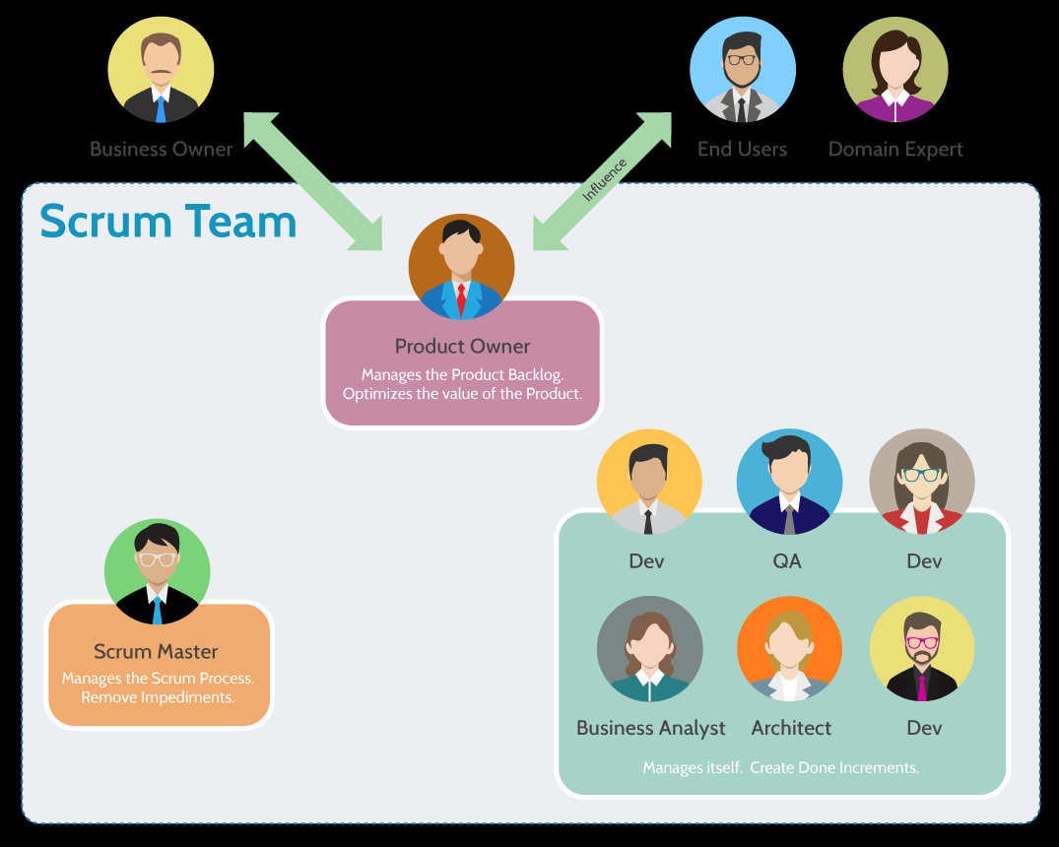

Slide 32
Verantwortlichkeiten im Scrum-Team
Product Owner: Verantwortlich für die Wertmaximierung des Produkts und das Management des Product Backlogs.
Scrum Master: Unterstützt und coacht das Team in der Umsetzung von Scrum und fördert Agilität und Eigenverantwortung, beseitigt Hindernisse (impediments).
Entwickler-Team: Arbeitet selbstorganisiert an den Aufgaben des Sprints. Verantwortung für Sprint Backlog
Quelle: Scrum Guide 2020, S. 5-7

Slide 33
Verantwortlichkeiten im Scrum-Team
Der Product Owner
Verantwortlich für die Maximierung des Produktwerts
Pflegt und priorisiert das Product Backlog
Kommuniziert klar die Produktziele und Anforderungen
Stellt sicher, dass das Backlog transparent und verständlich ist
Steht den Stakeholdern am nächsten – Schnittstelle zwischen Developern/ Stakeholdern
Quelle: Scrum Guide 2020, S. 5-7

Slide 34
Der Product Owner
Die Rolle des Product Owners:
Visionär: Vermittelt die Produktvision und sorgt für strategische Ausrichtung.
Priorisierer: Entscheidet über den Wert und die Reihenfolge der Aufgaben.
Vermittler: Agiert als Schnittstelle zwischen Stakeholdern und Scrum-Team.
Entscheidungsgeber: Trifft klare Entscheidungen für Anforderungen und Prioritäten.
Feedback-Sammler: Nutzt Feedback, um das Produkt kontinuierlich zu verbessern.

Slide 35
Verantwortlichkeiten im Scrum-Team
Der Scrum Master
Coacht das Team im agilen Arbeiten/ Selbstmanagement/ Scrum Framework und fördert die funktionsübergreifende Zusammenarbeit
Beseitigt Hinternisse (impediments), die den Fortschritt des Teams behindern
Sorgt dafür, dass Scrum-Events stattfinden und produktiv bleiben
Unterstützt die Organisation bei der Scrum-Einführung
Quelle: Scrum Guide 2020, S. 5-7

Slide 36
Der Scrum Master
Die Rolle des Scrum Masters:
Facilitator (Moderator): fördert effiziente Kommunikation sowie Entscheidungsprozesse.
Impediment Remover (Hindernisbeseitiger): Hilft dem Team, Hindernisse zu identifizieren und zu beseitigen
Servant Leader (Dienende Führungskraft): Setzt sich für die Bedürfnisse des Teams ein
Agile Coach (Agilitätscoach): Coacht das Team und die Organisation in agilen Prinzipien und Praktiken
Mediator (Vermittler): Unterstützt bei der Konfliktlösung im Team

Slide 37
Verantwortlichkeiten im Scrum-Team
Das Entwicklerteam
Erstellung des Sprint-Backlogs.
Planung und Anpassung der täglichen Arbeit im Daily Scrum.
Lieferung potenziell auslieferbarer Produktinkremente am Ende jedes Sprints.
Sicherstellung der Qualität durch Einhaltung der Definition of Done.
Verbesserung der Arbeitsprozesse durch Sprint-Retrospektiven.
Quelle: Scrum – Verstehen und erfolgreich einsetzen

Slide 38
Verantwortlichkeiten außerhalb des Scrum-Teams
Management im Scrum-Kontext
Stellt sicher, dass die Rahmenbedingungen für Scrum vorhanden sind
Unterstützt das Scrum-Team durch Bereitstellung von Ressourcen
Fördert eine Kultur der Selbstorganisation und kontinuierlichen Verbesserung
Schafft Transparenz und klärt organisationale Hindernisse
Kein direkter Eingriff in die Arbeit des Scrum-Teams, unterstützt vielmehr dessen Autonomie
Quelle: Scrum – Verstehen und erfolgreich einsetzen

Slide 39
Verantwortlichkeiten außerhalb des Scrum-Teams
Stakeholder im Scrum-Kontext
Stakeholder sind alle Personen, die nicht zum Scrum-Team gehören, aber ein Interesse am Produkt oder dessen Entwicklung haben. Dazu zählen Kunden, Anwender, Management, Betriebsrat und andere Interessengruppen​
Stakeholder spielen eine wichtige Rolle in Meetings wie dem Sprint-Review. Dort geben sie Feedback zum Produkt und beeinflussen die Priorisierung im Product Backlog.
Ziel der Zusammenarbeit mit den Stakeholdern: ein besseres Verständnis der Kundenbedürfnisse und Markterfordernisse zu gewinnen.
Der Product Owner priorisiert Anforderungen und moderiert die Zusammenarbeit zwischen Scrum-Team und Stakeholdern.
Quelle: Scrum – Verstehen und erfolgreich einsetzen

Slide 40
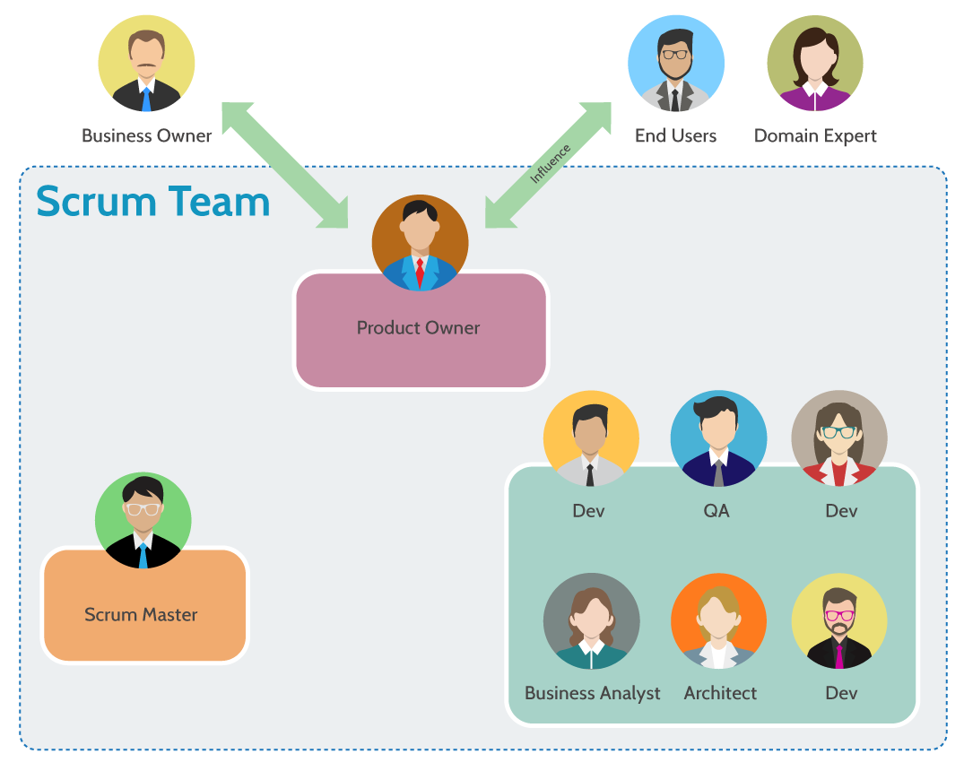

Slide 41
Reflexionsfragen:
Welche Rolle (Product Owner, Scrum Master, Entwickler) könnte Ihrer Meinung nach am besten zu Ihren Stärken und Interessen passen?
Welche Kompetenzen sind in den jeweiligen Rollen wichtig?
Wie unterscheiden sich die Rollen voneinander, wo gibt es Gemeinsamkeiten?
Wo sehen Sie Konfliktquellen im Arbeitsalltag?

Slide 42
Die Scrum-Events
Vier Haupt-Events: Sprint Planning, Daily Scrum, Sprint Review und Sprint Retrospektive (Bestandteile des Sprints)
Alle Events sind ge-timeboxed, Einhaltung der timebox essentiell
Der Sprint (meist 1-4 Wochen) bildet die grundlegende Iterationseinheit und Wiederholungsrahmen, keine Zeit zwischen Sprints – direkt neuer Sprint
Vergleich: Während klassische Projekte oft einen einzigen Planungs- und Überprüfungszyklus haben, erlaubt Scrum eine regelmäßige Anpassung.
Quelle: Scrum Guide 2020

Slide 43
Die Scrum-Events
Der Sprint – Herzstück von Scrum
Eine festgelegte Zeitspanne, in der ein definiertes Ziel erreicht werden soll – potenziell auslieferbares Inkrement
Während eines Sprints sollen keine Änderungen vorgenommen werden, die das Sprint-Ziel gefährden.
Sprint umfasst alle anderen Events (Planning, Review, Retro) – Sprints folgen direkt aufeinander, keine Zeit dazwischen
Vergleich: Im klassischen Projektmanagement können Änderungsanforderungen oft zu Verzögerungen führen, in Scrum werden sie in den nächsten Sprint aufgenommen.
Quelle: Scrum Guide 2020

Slide 44
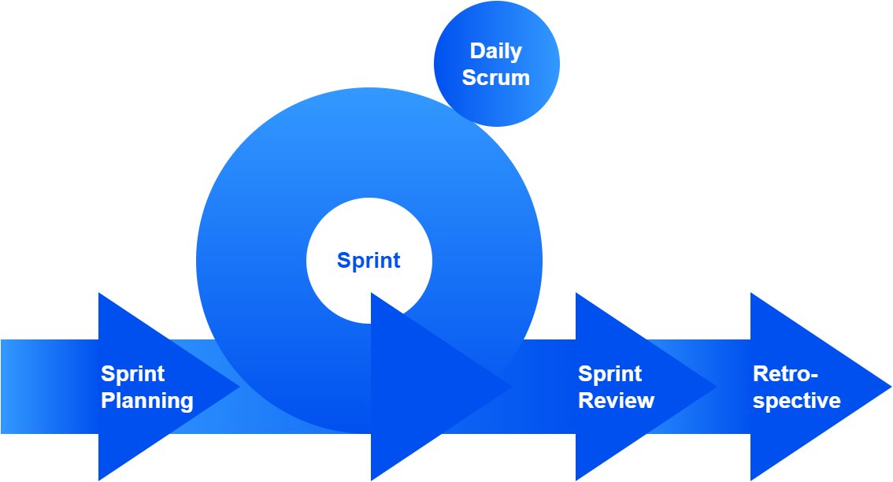
Der Sprint

Slide 45
Die Scrum-Events
Sprint Planning
Planung der Arbeit für den anstehenden Sprint. Festgelegte Dauer (Timeboxed:
8 Stunden bei einmonatigem Sprint)
Ziele: Was kann erreicht werden und warum ist der Sprint wertvoll?
Anwesend: Komplettes Scrum Team, in Ausnahmefällen: Stakeholder oder Management
Anders als im klassischen Projektmanagement ist die Sprintplanung kürzer und flexibler.
Quelle: Scrum Guide 2020
Quelle: Scrum Guide 2020

Slide 46
Die Scrum-Events
Das Daily Scrum
Kurzes, tägliches Meeting, das die Teamarbeit und den Fortschritt in Richtung des Sprint-Ziels überprüft. Immer zur selben Zeit, Maximal 15 Minuten.
Nur Entwickler nehmen teil, Scrum Master und Product Owner dürfen nur in der Rolle des Entwicklers teilnehmen
Wichtige Fragen:
Was habe ich seit dem letzten Daily Scrum erreicht?
Was werde ich bis zum nächsten Daily Scrum tun?
Gibt es Hindernisse, die mich blockieren?
Quelle: Scrum Guide 2020
20
Quelle: Scrum Guide 2020

Slide 47
Reflexionsfrage:
Reflexionsfrage: Welche Vorteile könnte eine tägliche Abstimmung (Daily Scrum) zur Verbesserung der Teamarbeit beitragen?

Slide 48
Die Scrum-Events
Das Sprint Review
Ziele: geschaffenes Inkrement inspizieren, Feedback von Stakeholdern, Anpassung des Product Backlogs bei Bedarf
Maximal 4 Stunden (bei einem einmonatigen Sprint), Scrum Team und Stakeholder nehmen teil
Präsentation des Inkrements durch die Entwickler
Diskussion über Fortschritte in Richtung Produktziel (product goal)
Anpassung des Product Backlogs auf Basis des Feedbacks der Stakeholder
Quelle: Scrum Guide 2020
Quelle: Scrum Guide 2020
Quelle: Scrum Guide 2020

Slide 49
Die Scrum-Events
Die Sprint Retroperspektive
Gemeinsame Reflexion, Entwicklung konkreter Maßnahmen zur Optimierung des Prozesses, der Tools oder der Zusammenarbeit im nächsten Sprint, ggf. Anpassung der DoD.
Rahmen: Maximal 3 Stunden (bei einem einmonatigen Sprint), nur Scrum Team nimmt teil (keine Stakeholder)
Inhalte/ Fragen:
Was lief gut im letzten Sprint?
Was könnte verbessert werden?
Welche Maßnahmen können wir ergreifen, um uns zu verbessern?
Quelle: Scrum Guide 2020
Quelle: Scrum Guide 2020

Slide 50
Reflexionsfragen:
Was ist Ihre Meinung zu dem Ablauf eines Sprints?
In Bezug auf Ihre Praxis: Wo wird mit Sprints bzw. mit bestimmten Aspekten eines Sprints gearbeitet?
Warum ist die Einhaltung der Sprintabfolge wichtig? Was könnte bei Nichtbeachtung passieren?

Slide 51
Die Scrum-Artefakte
Das Product Backlog
Der Product Backlog ist eine geordnete Liste von allem, was für das Produkt benötigt wird – Product Backlog Items
Commitment: Das Product Goal
Ständig weiterentwickelt – Product Backlog refinement (fortlaufender Prozess)
Priorisiert nach Wert und Risiko
Die Verantwortlichkeit liegt beim Product Owner
Quelle: Scrum Guide 2020
Quelle: Scrum Guide 2020

Slide 52
Beispiel: Product Backlog
Product Goal: „Entwicklung einer benutzerfreundlichen Dating-App, die Profile, Matching und sichere Kommunikation ermöglicht.“
Product Backlog:
Benutzerregistrierung:
Profilgestaltung:
Matching-Mechanismus:
Chat-Funktion:
Such- und Filteroptionen:
Benachrichtigungen:
Sicherheitsfunktionen:
Premium-Funktionen:
Onboarding
Quelle: Scrum Guide 2020

Slide 53
Die Scrum-Artefakte
Das Sprint Backlog
Das Sprint Backlog enthält ausgewählte Product Backlog-Einträge und einen Plan für deren Lieferung
Commitment: Das Sprint Goal
Aufgaben zur Erreichung der Ziele, Fortschritt wird täglich angepasst
Verantwortlichkeit bei den Entwicklern
Quelle: Scrum Guide 2020
Quelle: Scrum Guide 2020
Quelle: Scrum Guide 2020

Slide 54
Beispiel: Sprint Backlog
Sprint 1; Sprint Goal: „Grundlegende App-Struktur und Registrierung ermöglichen.“
Benutzerregistrierung
Profilgestaltung
Onboarding
Sprint 2; Sprint Goal: „Interaktion und Matching als Kernfunktion entwickeln.“
Matching-Mechanismus
Chat-Funktion
Benachrichtigungen
Sprint 3; Sprint Goal: „Zusätzliche Features und Sicherheit verbessern.“
Such- und Filteroptionen
Sicherheitsfunktionen
Premium-Funktionen

Slide 55
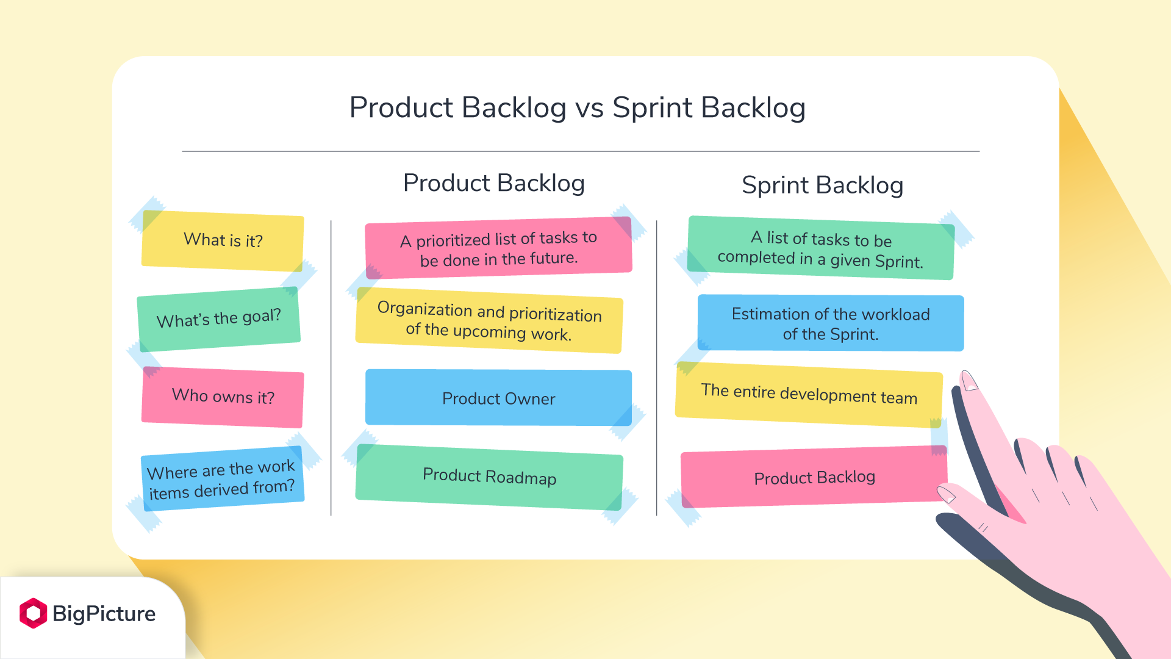

Slide 56
Die Scrum-Artefakte
Das Increment
Ein Increment ist ein schrittweises Ergebnis, aufbauend auf vorherigen Inkrementen
Commitment: Muss Definition of Done (DoD) erfüllen
Inkremente muss potenziell auslieferbar sein am Ende des Sprints
Verantwortlichkeit liegt beim gesamten Scrum Team
Quelle: Scrum Guide 2020
Quelle: Scrum Guide 2020

Slide 57
Beispiel: Inkremente
Grundlegende Registrierung und Profilverwaltung:
Nutzer können ein Konto erstellen, ihre Identität verifizieren und grundlegende Profildaten (z. B. Name, Alter, Interessen) eingeben.
Swipe-Funktion für Matching:
Implementierung eines Systems, mit dem Nutzer andere Profile durch Swipes nach rechts („interessiert“) oder links („nicht interessiert“) bewerten können.
Benachrichtigungen bei Matches:
Nutzer erhalten Echtzeit-Benachrichtigungen, wenn es ein „Match“ gibt, also beide Personen Interesse zeigen.
Chat-System:
Aktivierung der Chat-Funktion für Nutzer, die ein „Match“ haben, einschließlich einfacher Textnachrichten.
Quelle: Scrum Guide 2020

Slide 58
Die Definition of Done
Nennt Kriterien, damit Produkt als fertig gilt
Definiert Qualitätstandards, die für alle Inkremente gelten
Minimiert Risiken und ermöglicht Planung
Gesamtes Scrum Team erstellt DoD, teilweise vom Management vorgegeben
Idealerweise im Sprint Planning erstellt, in der Sprint Retro bei Bedarf angepasst
Typische Schlüsselanforderungen:
Code integriert und getestet.
Akzeptanzkriterien erfüllt.
Dokumentation aktualisiert.
Quelle: Scrum Guide 2020

Slide 59
Beispiel: Definition of Done
Technische Anforderungen:
Code ist geschrieben, getestet und in das Hauptsystem integriert.
Automatisierte Tests (z. B. Unit-Tests) erfolgreich durchgeführt.
Funktionale Anforderungen:
Alle Akzeptanzkriterien der User Stories sind erfüllt.
Funktionalität auf einer Testumgebung erfolgreich validiert.
Qualitätsanforderungen:
Keine bekannten kritischen Bugs oder Performance-Probleme.
Sicherheitsprüfungen abgeschlossen (z. B. Datenverschlüsselung).
Benutzerfreundlichkeit:
UI und UX wurden auf Kompatibilität mit verschiedenen Geräten überprüft.
Nutzer:innen-Dokumentation aktualisiert (z. B. FAQs).
Bereitstellung:
App ist für den nächsten Release bereit (z. B. Deployment-Prozess getestet).
Quelle: Scrum Guide 2020

Slide 60
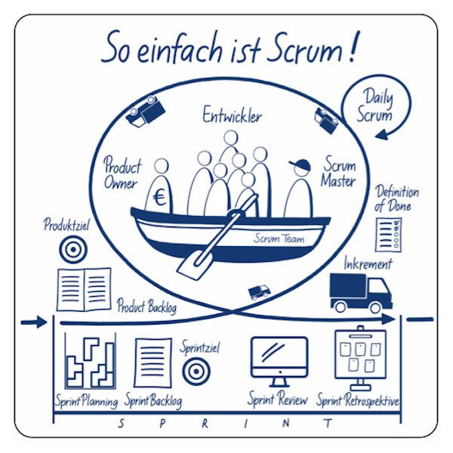

Slide 61
Product-Backlog-Elemente
Product-Backlog-Elemente werden innerhalb des Product Backlogs organisiert
Dienen der strukturierten Verwaltung und Priorisierung von Anforderungen
Werden im Sprint Planning erstellt und ggf. im Product Backlog refinement angepasst
Zu den Product-Backlog-Elementen gehören:
Epics
User Storys
Akzeptanzkriterien
Quelle: Scrum Guide 2020

Slide 62
Product-Backlog-Elemente
Epics
Ein Epic ist eine große, grob definierte Anforderung oder ein Ziel, das in kleinere, besser handhabbare User Stories unterteilt wird.
Beispiel:
Epic: "Als Benutzer möchte ich meine Kontodaten verwalten, um sie bei Bedarf zu aktualisieren."
Merkmale:
Hochgradig abstrakt: Wird in kleinere User Stories unterteilt.
Langfristige Zielsetzung: Liefert Überblick über größere Produktbereiche.
Wertorientiert: Spiegelt einen signifikanten Nutzen für den Benutzer wider.

Slide 63
Product-Backlog-Elemente
User Storys
Eine User Story ist eine konkrete Anforderung, die die Bedürfnisse eines Benutzers beschreibt. Sie ist ein Baustein des Epics.
Beispiel:
User Story: „Als Benutzer möchte ich mein Passwort ändern können, um die Sicherheit meines Kontos zu gewährleisten.“
Merkmale:
Benutzerzentriert: Anforderungen aus der Sicht des Endnutzers
Kurz und prägnant
Klar definiert: Sie enthalten Akzeptanzkriterien, die den Abschluss und die Zielerreichung messbar machen.

Slide 64
Product-Backlog-Elemente
Akzeptanzkriterien
Akzeptanzkriterien sind spezifische Bedingungen, die eine User Story erfüllen muss, um als abgeschlossen zu gelten.
Beispiel:
User Story: „Als Benutzer möchte ich mein Passwort ändern können, um die Sicherheit meines Kontos zu gewährleisten.“
Akzeptanzkriterien:
Der Benutzer muss sein aktuelles Passwort eingeben, um die Änderung zu autorisieren.
Der Benutzer kann ein neues Passwort eingeben und es in einem zweiten Feld bestätigen.
Das System überprüft die Stärke des neuen Passworts und gibt bei schwachen Passwörtern Feedback.
Eine Bestätigungsmeldung wird angezeigt, wenn das Passwort erfolgreich geändert wurde.
Bei falscher Eingabe des aktuellen Passworts oder fehlender Bestätigung wird eine verständliche Fehlermeldung angezeigt.
Das neue Passwort wird sicher gespeichert und ist sofort für den nächsten Login gültig.

Slide 65
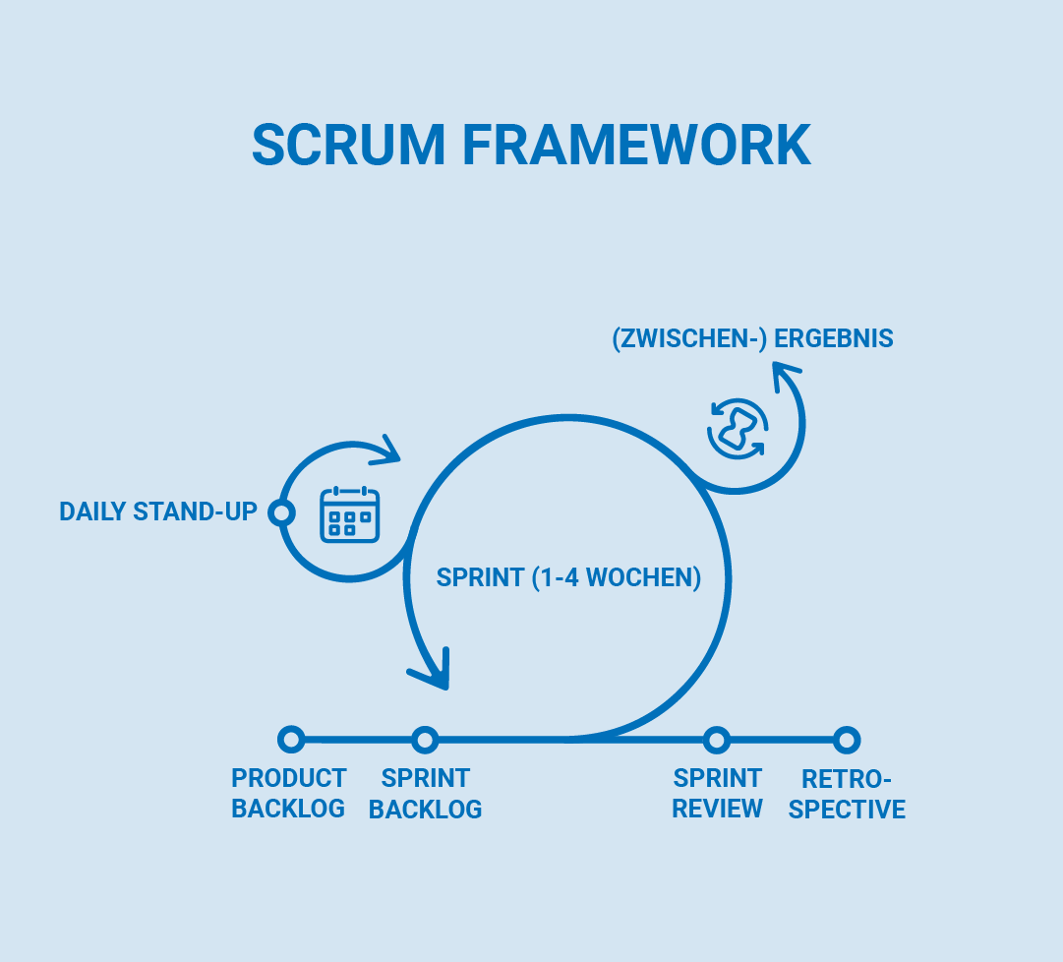

Slide 66
Releases im Scrum
In Scrum endet jeder Sprint mit einem fertigen Produktinkrement, das potenziell ausgeliefert werden könnte.
Die tatsächliche Veröffentlichung (Release) hängt jedoch von der Produktstrategie und den Stakeholder-Entscheidungen ab.
Releases können nach jedem Sprint, nach mehreren Sprints oder sogar kontinuierlich (z. B. in DevOps-Umgebungen) erfolgen.
Scrum selbst gibt keinen festen Release-Zyklus vor.

Slide 67
Releases im Scrum
Release-Strategien:
Iterative Releases: Veröffentlichung nach mehreren Sprints, oft geplant im Einklang mit Stakeholder-Anforderungen.
Continuous Delivery: Das Produkt wird regelmäßig aktualisiert und automatisch bereitgestellt.
Major/Minor Releases: Größere Updates, kombiniert mit kleineren Zwischenupdates.
Planung im Scrum:
Release Planning: Obwohl Scrum keine spezielle Releaseplanung vorgibt, können Teams durch Backlog-Priorisierung und Sprint-Ziele Releases strategisch steuern.
Releaseplanung orientiert sich an Geschäftszielen und Kundenwert.
Qualität durch Definition of Done (DoD):
Ein Release darf nur erfolgen, wenn das Produktinkrement die DoD erfüllt.
Dies stellt sicher, dass Qualität und Funktionalität den Anforderungen entsprechen.

Slide 68
Releases im Scrum
Vorteile von Releases im Scrum:
Kundenzentrierung: Frühzeitiges und regelmäßiges Feedback durch häufige Bereitstellung.
Flexibilität: Änderungen und Verbesserungen können schnell integriert werden.
Wertorientierung: Fokus auf die Lieferung des höchstmöglichen Geschäftswerts.

Slide 69
Planen und Priorisieren in Scrum
Planung in Scrum:
Fokus auf kurze Planungszyklen (Sprint Planning).
Anpassungsfähigkeit durch regelmäßiges Product Backlog Refinement.
Priorisierungstechniken:
Story Points: Abstrakte Einheit zur Bewertung des Aufwands.
Planning Poker: Strukturierte Methode zur Teamschätzung.
Bucket Estimation: Schnelle Einordnung vieler Backlog-Items in Kategorien.
Shirt-Sizing:

Slide 70
Planen und Priorisieren in Scrum
Schätzung:
Team schätzt gemeinsam, basierend auf Erfahrungen und Größe der Anforderungen.
Verwendung der Fibonacci-Folge für Schätzwerte, um Unsicherheiten bei großen Aufgaben zu reflektieren.
Vorteile:
Förderung von Teamdiskussionen und Wissensaustausch.
Effiziente, iterative Planung zur kontinuierlichen Verbesserung.

Slide 71
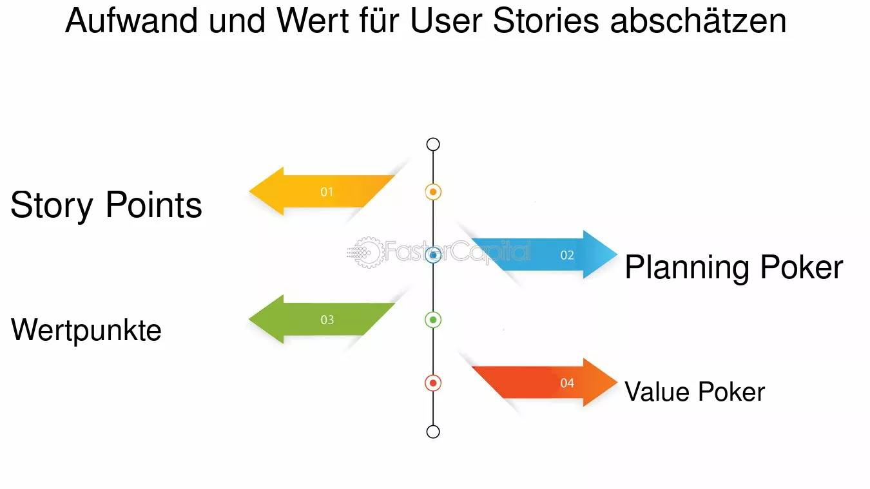

Slide 72
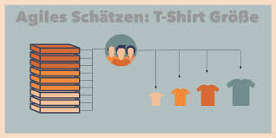

Slide 73
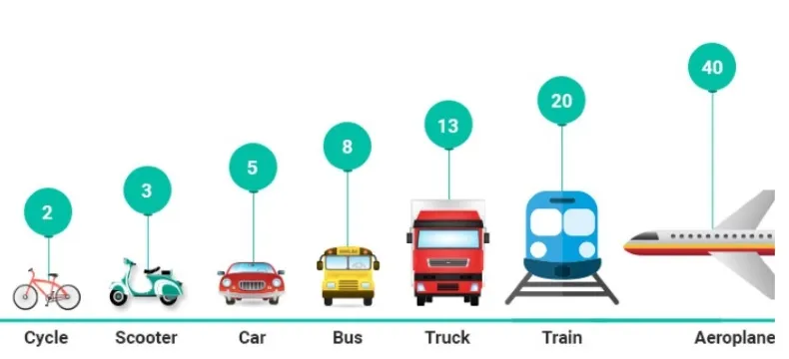

Slide 74
https://www.youtube.com/watch?v=ciGoE5AZamc

Slide 75
Projektinitiierung
Bilden Sie selbstständig Gruppen und geben Sie sich einen Gruppennamen – teilen Sie der Kursleitung den Namen sowie die Mitglieder der Gruppe mit
Einigen Sie sich gemeinsam auf ein Produktziel (Product Goal)
Erstellen Sie ein Product Backlog
Erstellen Sie eine Definition of Done (DoD)

